Slide 1
MESYUARAT PENUTUP AUDIT KEDUA EKSA KPT
22 DISEMBER 2022
JAWATANKUASA INDUK AUDIT EKSA
KEMENTERIAN PENGAJIAN TINGGI

Slide 2
BIL. | BAHAGIAN | ZON
1 | Perancangan dan Penyelidikan Dasar | ALPHA
2 | Pengurusan Sumber Manusia | BETA
3 | Kewangan | GAMMA
4 | Akaun | DELTA
5 | Pembangunan | EPSILON
6 | Hubungan Antarabangsa | ZETA
7 | Khidmat Pengurusan | ETA
8 | Biasiswa | THETA
9 | Pengurusan Maklumat | KAPPA
10 | Undang-Undang | LAMBDA
11 | Audit Dalam | SIGMA
12 | Komunikasi Korporat | UPSILON
13 | Integriti | OMEGA

Slide 3
JURUAUDIT MENGIKUT KOMPONEN
BIL. | NAMA | BAHAGIAN | KOMPONEN AUDIT
1. | CIK SITI NORSYUHADA BINTI ZAINUDIN (KETUA) | BPM | A
2. | PUAN MAZLYNA BINTI ABD RAHMAN | BPM | A
3. | PUAN MASHITOH BINTI DARUS | BPM | A
4. | CIK JAGATHESWARI A/P GUNSEKAR (KETUA) | UAD | B
5 . | PUAN NURUL NADIA BINTI ROSLAN | UAD | B
6. | CIK AMIRA NATASYA BINTI AZIZAN KHAMAT | UUU | B
7. | PUAN DAYANG NORAKMA BINTI SHAHARUDDIN | UKK | B
8. | ENCIK MOHD FAREEZ ASSRUL BIN MOHD NASIR | BPEM | B
9. | ENCIK MOHD AFIQ BIN ZAINAL AZMI | BDP | B
10. | PUAN AFZANIZAN BINTI MUSTAPHA | BA | B
11. | PUAN YULFAIZAH BINTI MOHD YUSOFF | BKP | B
12. | PUAN NUR ASHIKIN BINTI MOHAMAD | BPM | B
13. | PUAN HUMAIRAA BINTI MD FUAD (KETUA) | BPSM | C
14. | PUAN SHARIPAH NORHASLIZA BT SYED MOHAMED ZAIN | BPSM | C
15. | ENCIK ZAINI BIN EDRIS | BPSM | C
16. | PUAN NUR SHAKILA BINTI MUZAMMIR | BHA | C
17. | ENCIK ADI MALIKI BIN ADNAN | BA | C
18. | PUAN RADIAH BINTI MOHD YASSIN | BA | C
19. | PUAN SITI NUR AMINAH AISHAH BINTI SHAMSUDIN | BA | C
20. | PUAN ZALILA BINTI HAMLI | BA | C
21. | CIK NURUL IZZATI BINTI MOHAMED YUSUFF (KETUA) | BB | D&E
22. | CIK NURUL AZRIN BINTI ABDUL GHAFAR | BB | D&E
23. | PUAN ASNIZA BINTI TALIB | UI | D&E
24. | NOOR SHAKILAH BINTI JALUDIN | UI | D&E
25. | CIK NUR SYAHIRAH BINTI IBRAHIM | BKEW | D&E

Slide 4
MARKAH KESELURUHAN AUDIT EKSA KPT
MARKAH PENUH
1245
2905
1415
895
60
6520
SKOR
1142
2643
1234
771
50
5840
PERATUS (%)
91.73
90.98
87.21
86.15
83.33
89.57
AUDIT KEDUA
SKOR
1241
2864
1405
884
58
6452
PERATUS (%)
99.68
98.59
99.29
98.77
96.67
98.96
PURATA
PERATUS (%)
95.70
94.78
93.25
92.46
90.00
94.26
AUDIT PERTAMA
AUDIT KEDUA
KOMPONEN A
KOMPONEN B
KOMPONEN C
KOMPONEN D
KOMPONEN E
KESELURUHAN

Slide 5
KEDUDUKAN | BAHAGIAN | ZON | AUDIT PERTAMA (%) | AUDIT KEDUA (%) | PURATA (%)
1 | Integriti | OMEGA | 98.86% | 100.00% | 99.43%
2 | Akaun | DELTA | 97.84% | 100.00% | 98.92%
3 | Audit Dalam | SIGMA | 95.60% | 100.00% | 97.80%
4 | Pengurusan Maklumat | KAPPA | 95.69% | 98.43% | 97.06%
5 | Kewangan | GAMMA | 93.40% | 99.61% | 96.50%
6 | Hubungan Antarabangsa | ZETA | 91.87% | 99.56% | 95.71%
7 | Khidmat Pengurusan | ETA | 92.09% | 98.36% | 95.22%
8 | Pengurusan Sumber Manusia | BETA | 89.63% | 100.00% | 94.81%
9 | Biasiswa | THETA | 89.35% | 98.91% | 94.13%
10 | Undang-Undang | LAMBDA | 87.78% | 99.78% | 93.78%
11 | Pembangunan | EPSILON | 81.28% | 97.43% | 89.36%
12 | Komunikasi Korporat | UPSILON | 79.32% | 96.36% | 87.84%
13 | Perancangan dan Penyelidikan Dasar | ALPHA | 72.64% | 98.30% | 85.47%
KESELURUHAN |  | KESELURUHAN | 89.57% | 98.96% | 94.26%

Slide 6
DAPATAN
AUDIT KEDUA

Slide 7
AUDIT PERTAMA
AUDIT KEDUA
KOMPONEN B
Perabot telah dialihkan dan tidak menghalang laluan kecemasan.

Slide 8
AUDIT PERTAMA
AUDIT KEDUA
KOMPONEN B
Mesin cetak yang diletakan di kawasan laluan kubikel kerja pada pengauditan pertama telah dialihkan.

Slide 9
AUDIT PERTAMA
AUDIT KEDUA
KOMPONEN C
Pantri keseluruhannya dalam keadaan bersih, tidak berdebu dan terurus.

Slide 10
AUDIT PERTAMA
AUDIT KEDUA
KOMPONEN C
Persekitaran tandas adalah bersih dan kering.

Slide 11
AUDIT PERTAMA
AUDIT KEDUA
KOMPONEN D
Sebahagian pendawaian dalam keadaan kemas, teratur dan selamat.

Slide 12
AUDIT PERTAMA
AUDIT KEDUA
KOMPONEN D
Plag peralatan elektrik yang digunakan telah dilabelkan.

Slide 13
AUDIT PERTAMA
AUDIT KEDUA
KOMPONEN E
Tong sampah telah dialihkan.

Slide 14
CONTOH
AMALAN
BAIK

Slide 15
ZON ALPHA
Bahagian Dasar dan Penyelidikan
Bahagian Perancangan Strategik

Slide 16
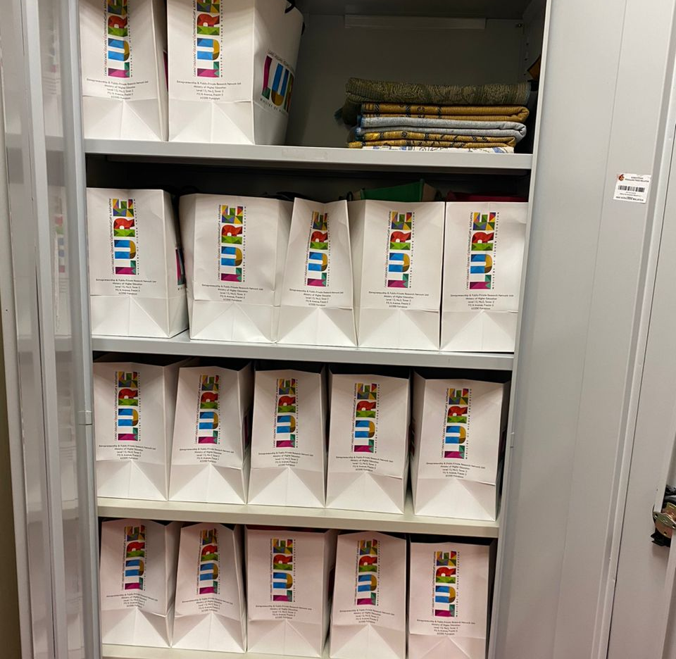
SURAU WANITA ARAS 13
BEG PAKAIAN SOLAT YANG SERAGAM

Slide 17
ZON BETA
Bahagian Pengurusan Sumber Manusia

Slide 18
TANDA ARAH LALUAN KECEMASAN YANG JELAS

Slide 19
TEKNIK MELAWAN KEBAKARAN KECIL

Slide 20
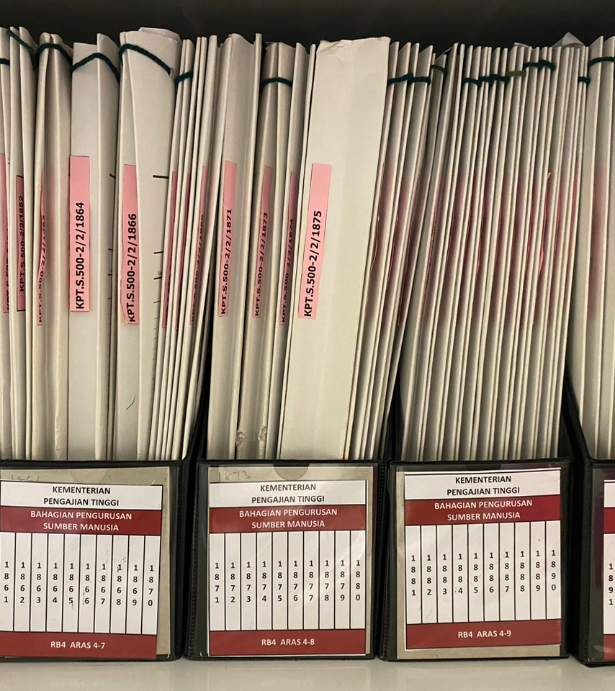
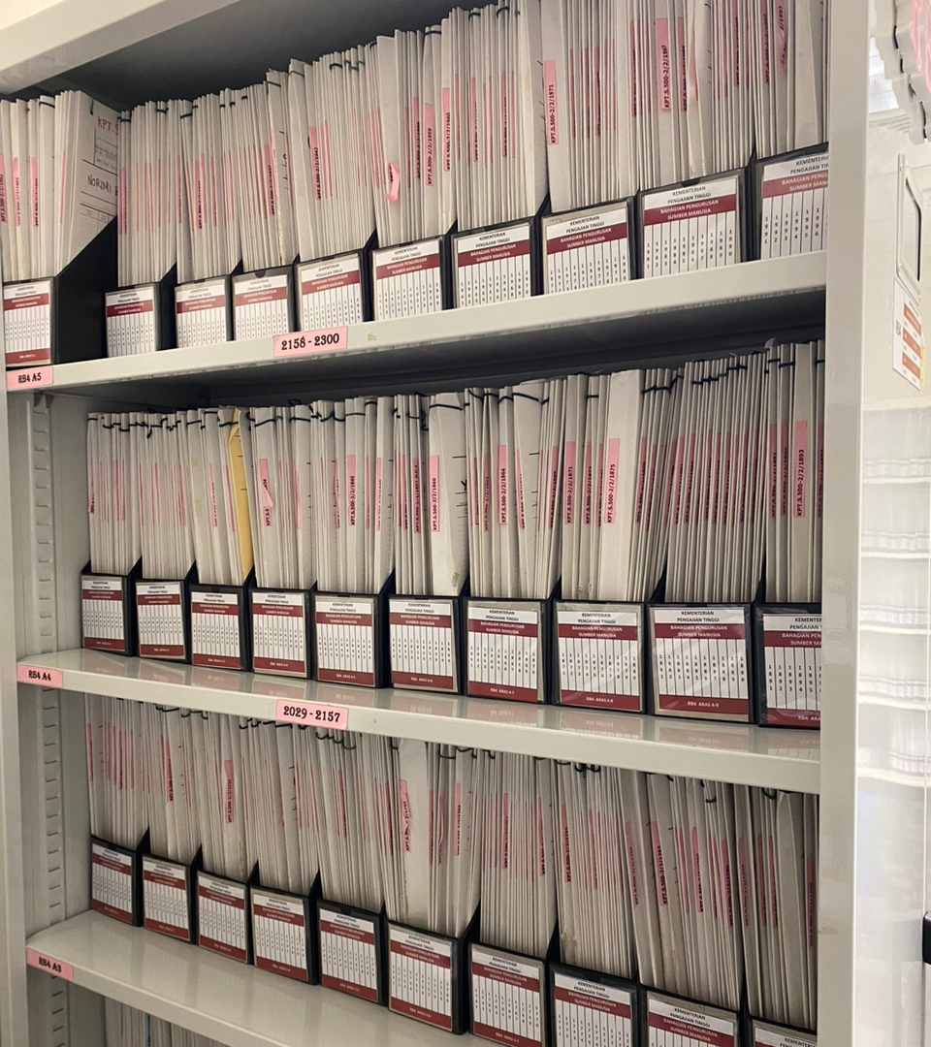
CARIAN FAIL DALAM TEMPOH 17 SAAT

Slide 21
ZON GAMMA
Bahagian Kewangan

Slide 22
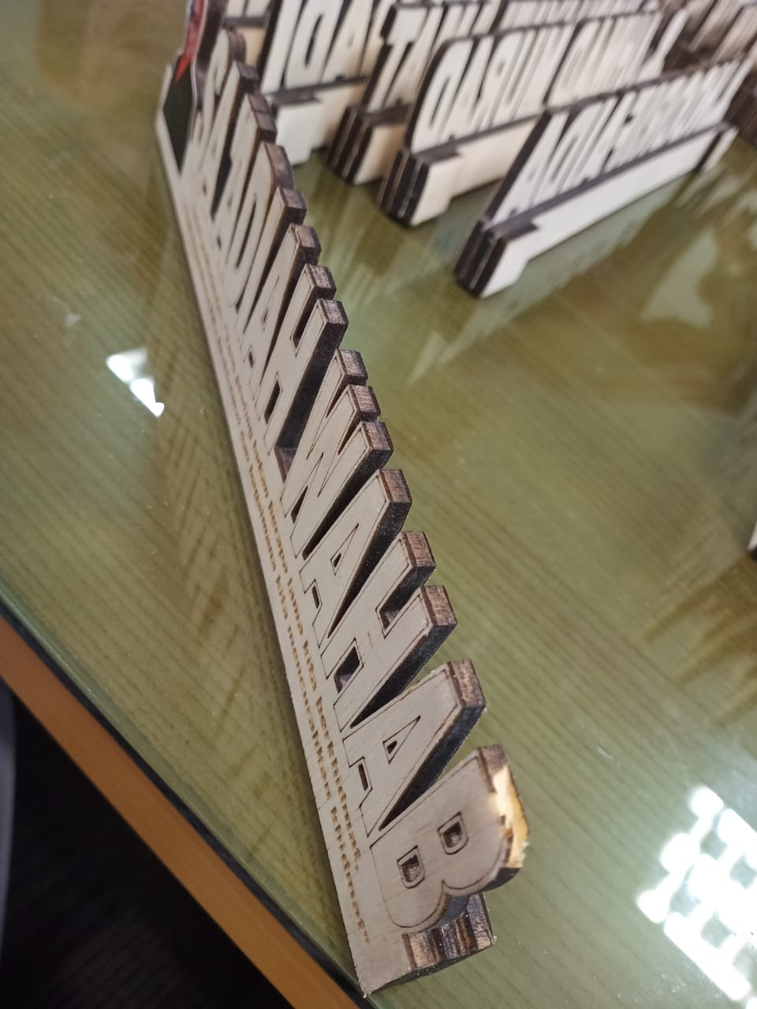
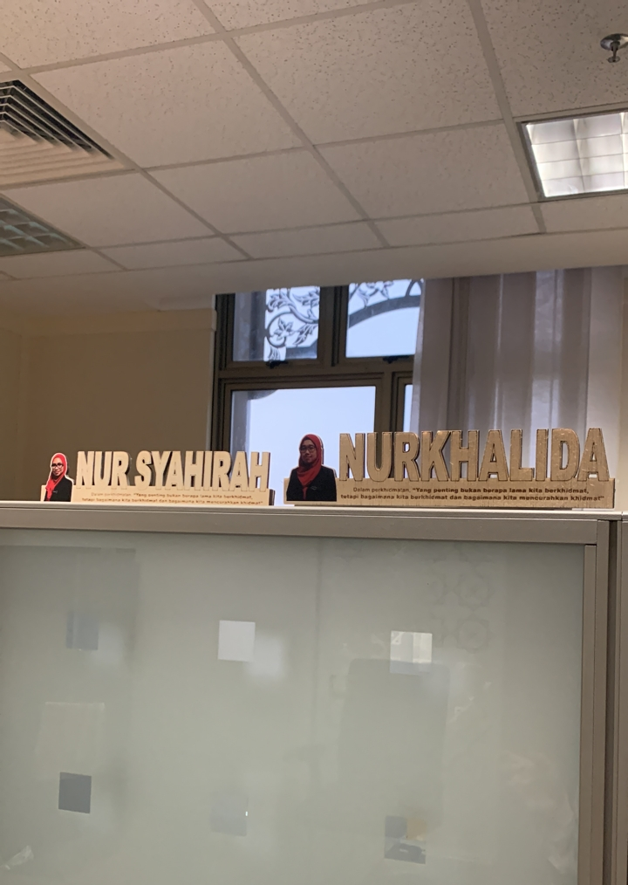
WOOD SIGNAGE BAGI SEMUA KAKITANGAN BAHAGIAN KEWANGAN

Slide 23
ZON DELTA
Bahagian Akaun

Slide 24
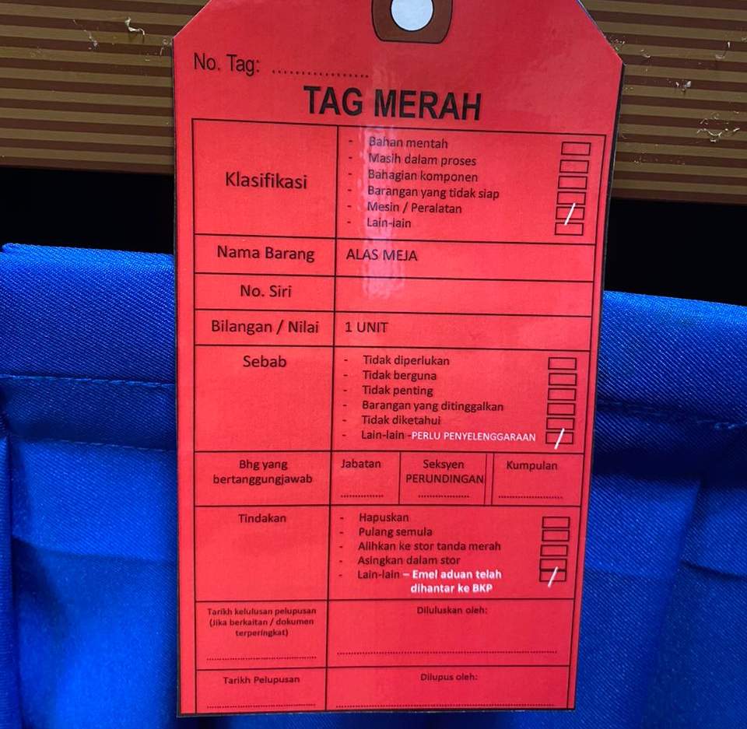
TAG PENYELENGGARAAN

Slide 25
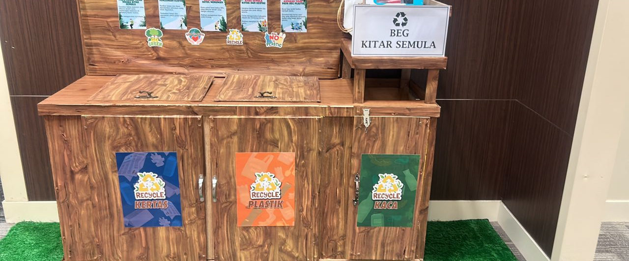
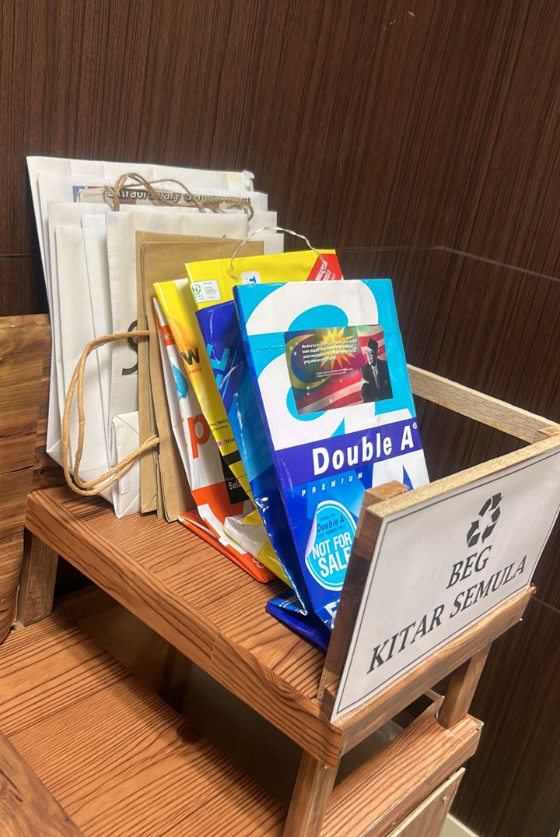
BEG KERTAS DIPERBUAT DARI KERTAS KITAR SEMULA

Slide 26
ZON EPSILON
Bahagian Pembangunan

Slide 27
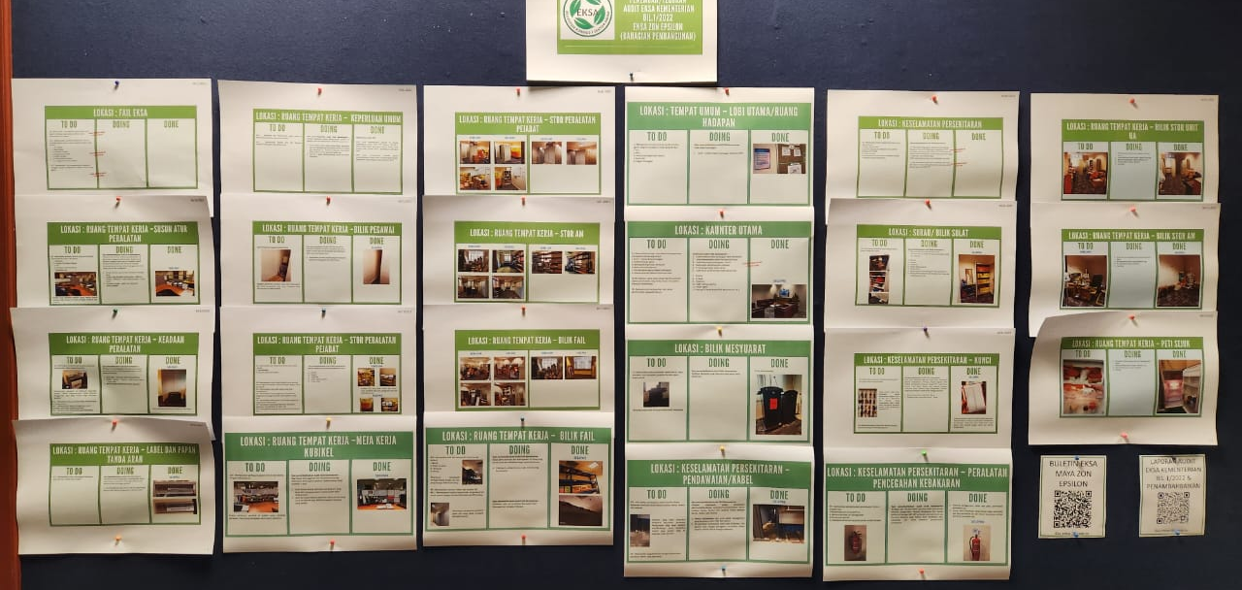
CARTA LAPORAN PENEMUAN AUDIT EKSA PERTAMA

Slide 28
ZON ZETA
Bahagian Hubungan Antarabangsa

Slide 29
ZON ETA
Bahagian Khidmat Pengurusan

Slide 30
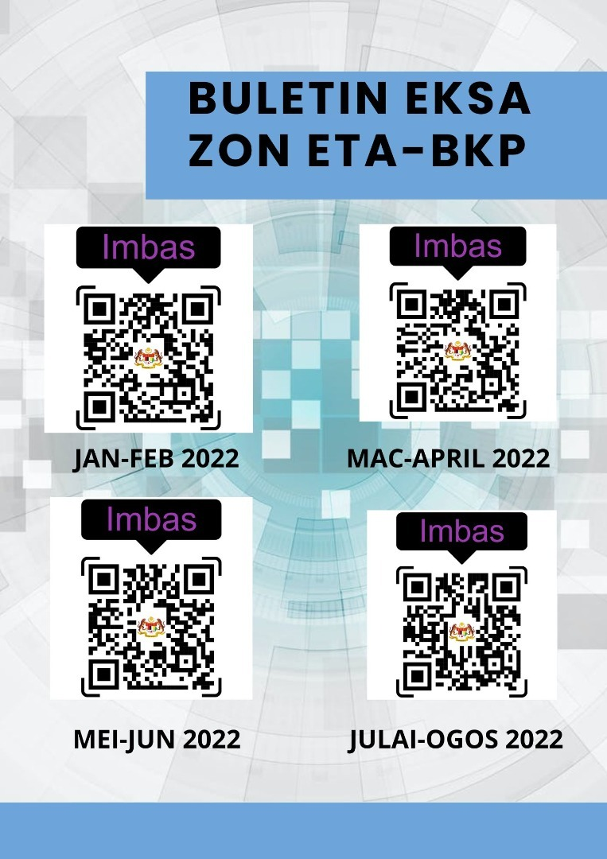
PELABELAN LOKASI BAHAN BACAAN PADA PANEL RAK PUSAT SUMBER
TERBITAN BULETIN EKSA YANG MENYALURKAN MAKLUMAT DAN AKTIVITI EKSA ZON ETA

Slide 31
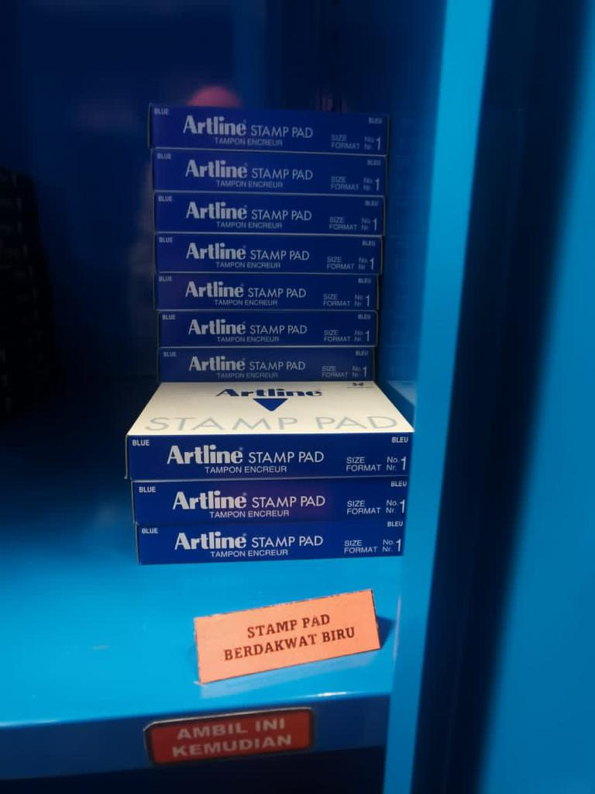
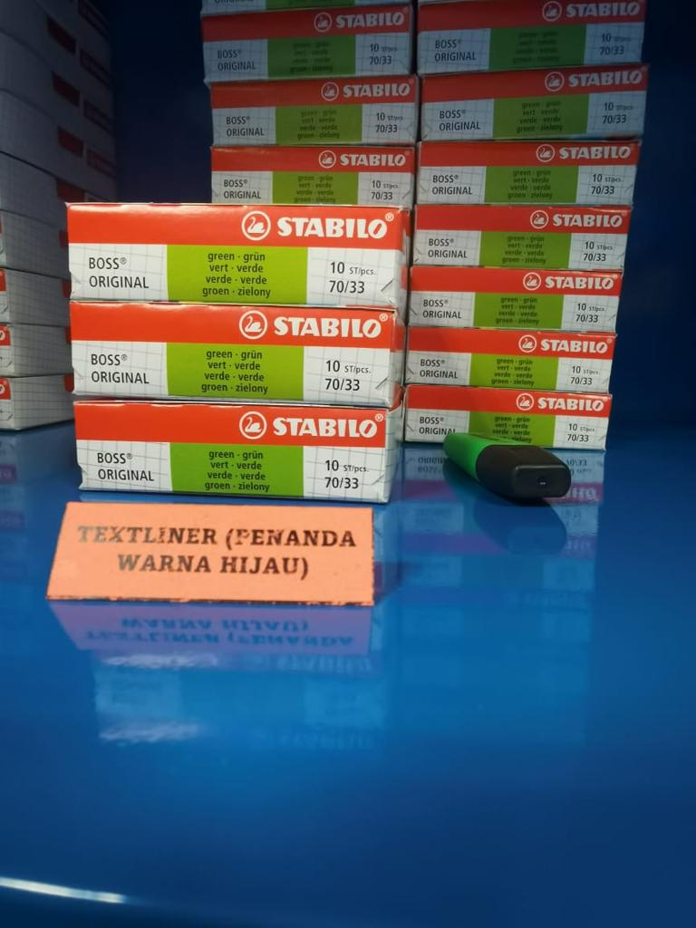
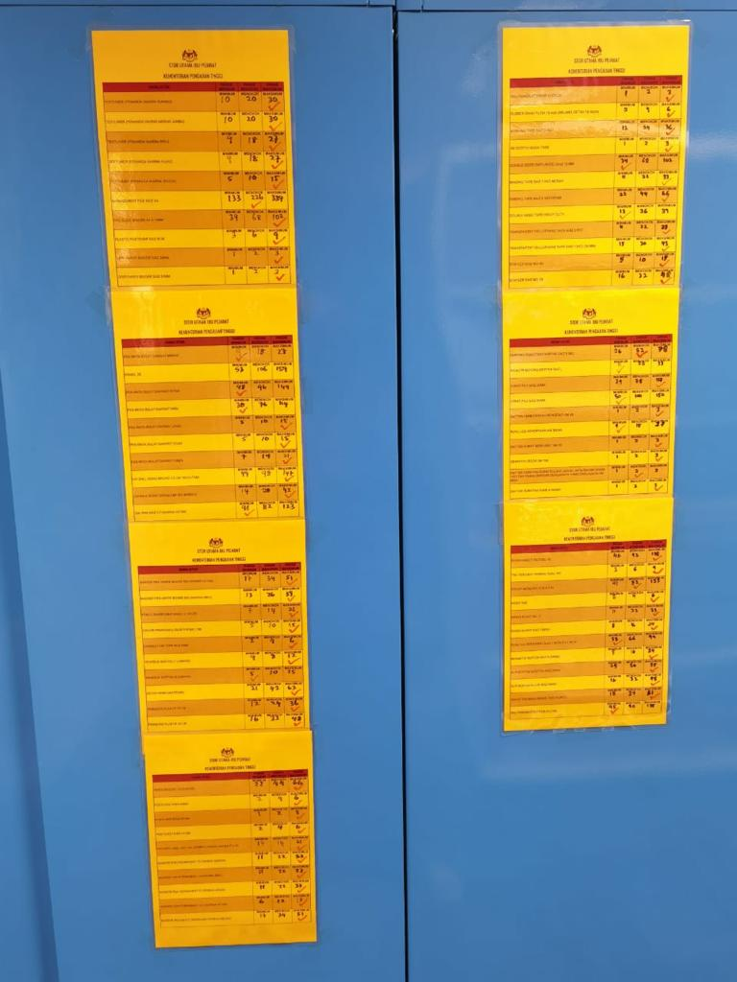
PELABELAN ITEM STOR MEMUDAHKANKAN PENCARIAN UNTUK PEGAWAI STOR DI UNIT ASET

Slide 32
ZON THETA
Bahagian Biasiswa

Slide 33
RUANG MENUNGGU YANG SELESA

Slide 34
ZON KAPPA
Bahagian Pengurusan Maklumat

Slide 35
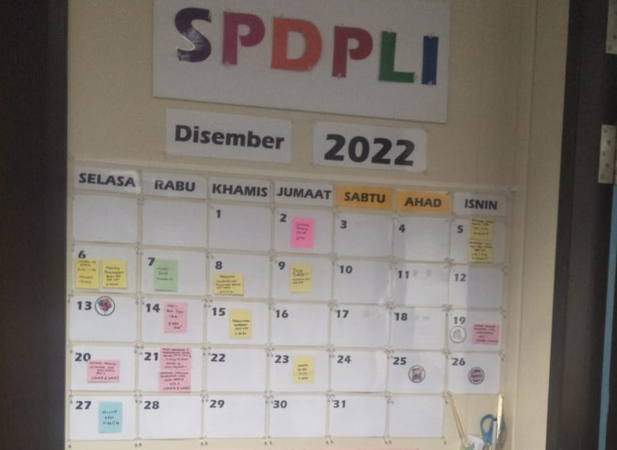
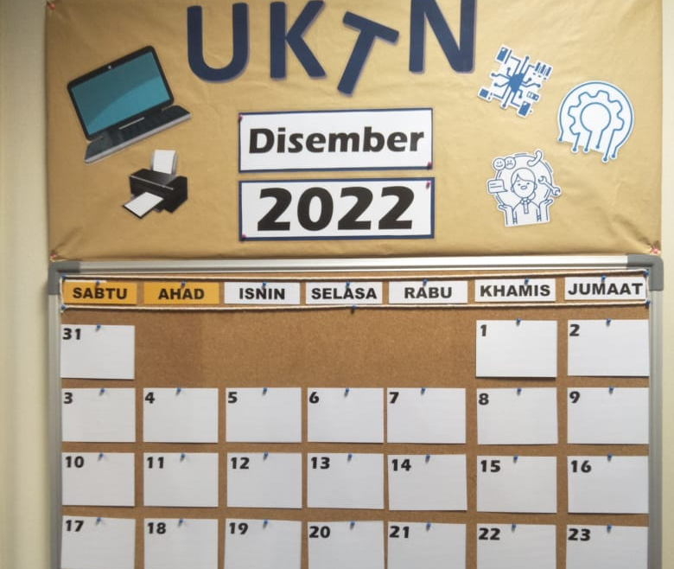
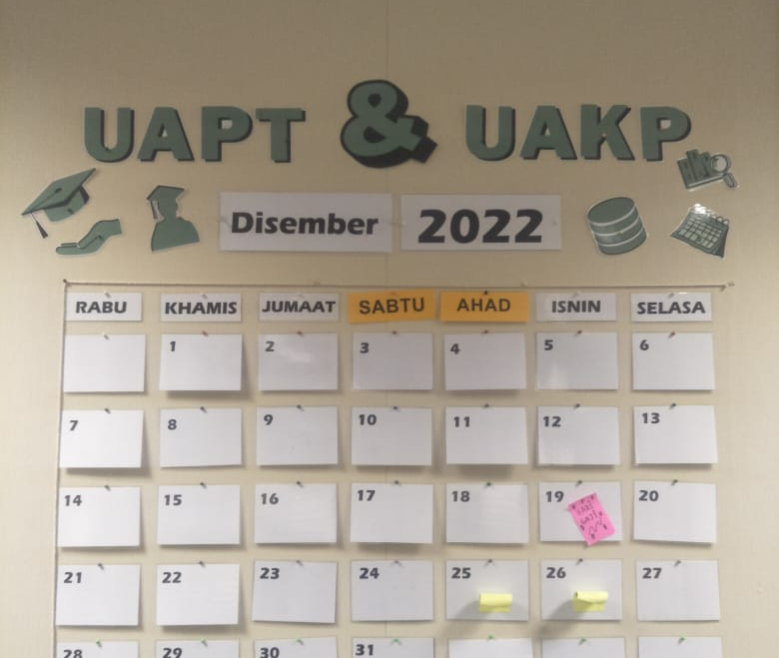
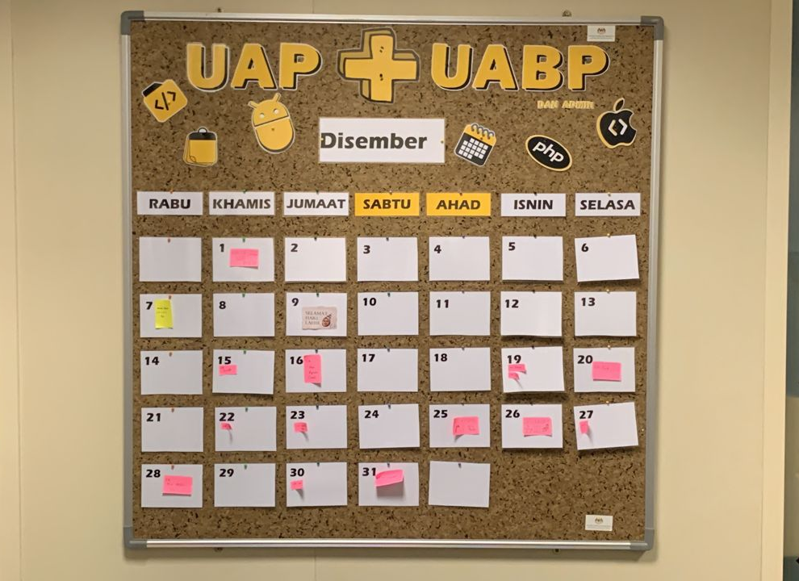
PLANNER SEKSYEN

Slide 36
ZON LAMBDA
Unit Undang-Undang

Slide 37
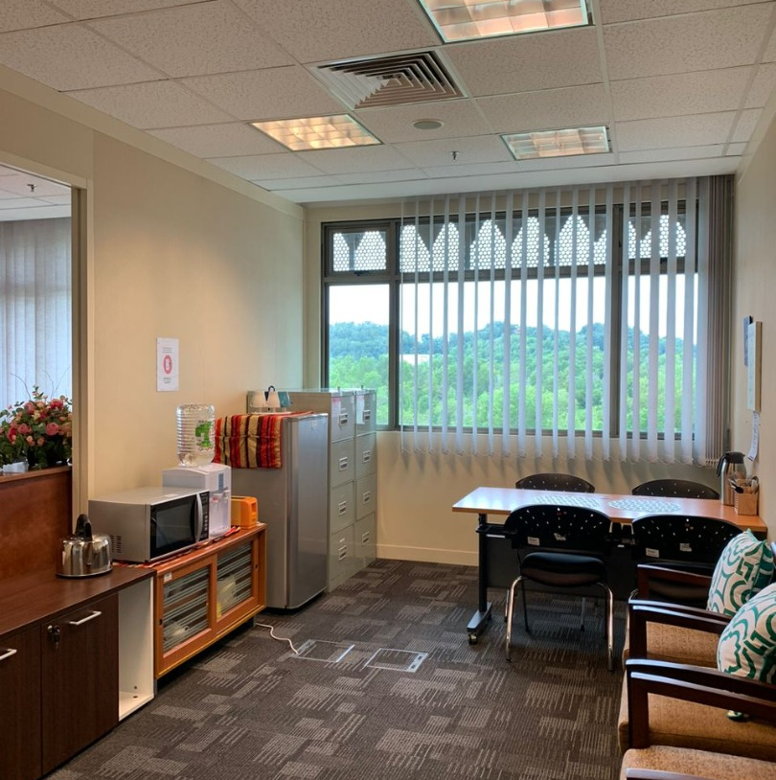
PANTRI DALAM KEADAAN BERSIH, TIDAK BERDEBU DAN TERURUS.

Slide 38
ZON SIGMA
Unit Audit Dalam

Slide 39
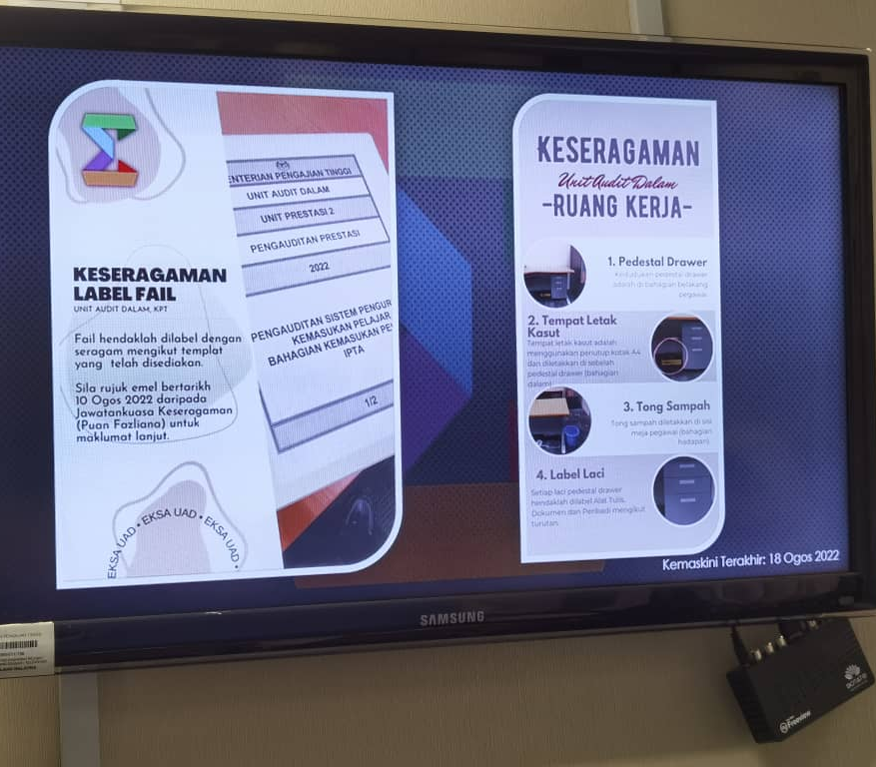
DIGITAL TV EKSA

Slide 40
ZON UPSILON
Unit Komunikasi Korporat

Slide 41
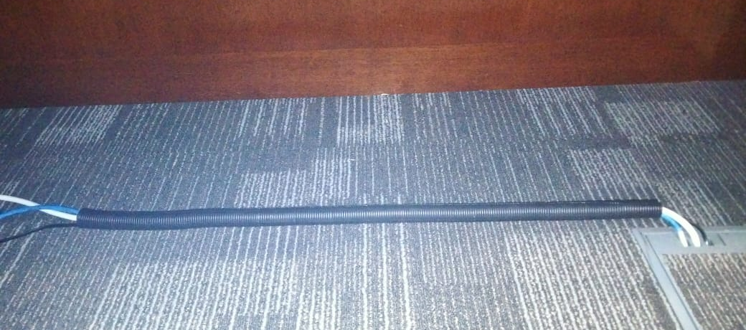
PENDAWAIAN YANG KEMAS DI SETIAP RUANG

Slide 42
ZON OMEGA
Unit Integriti

Slide 43
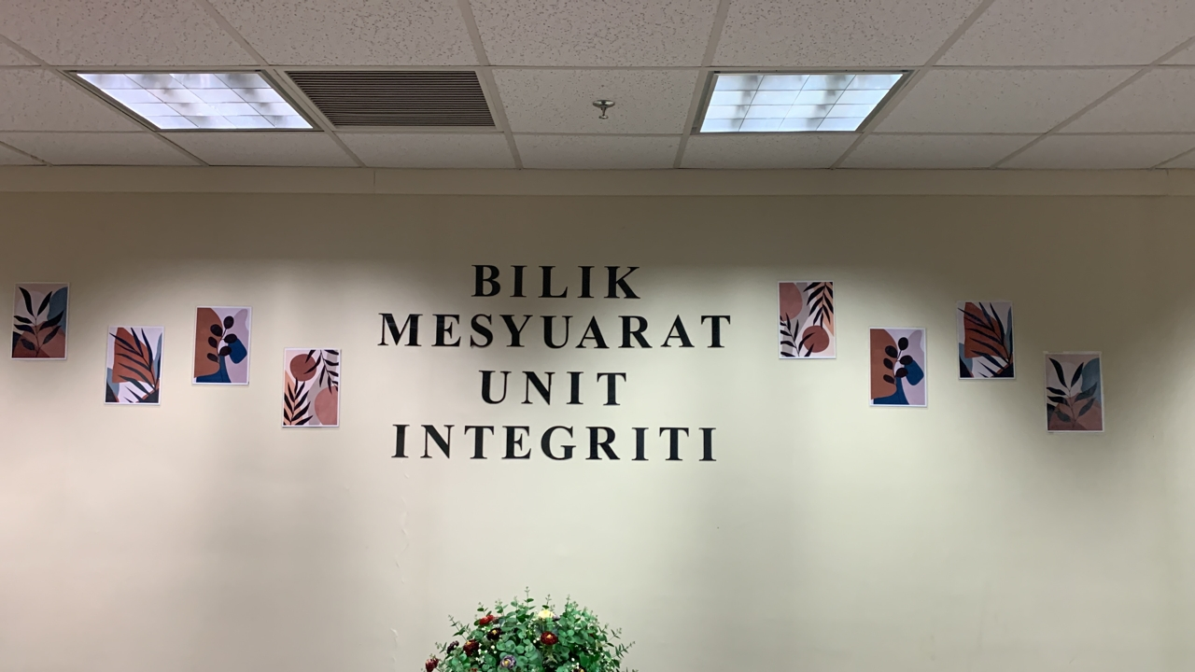
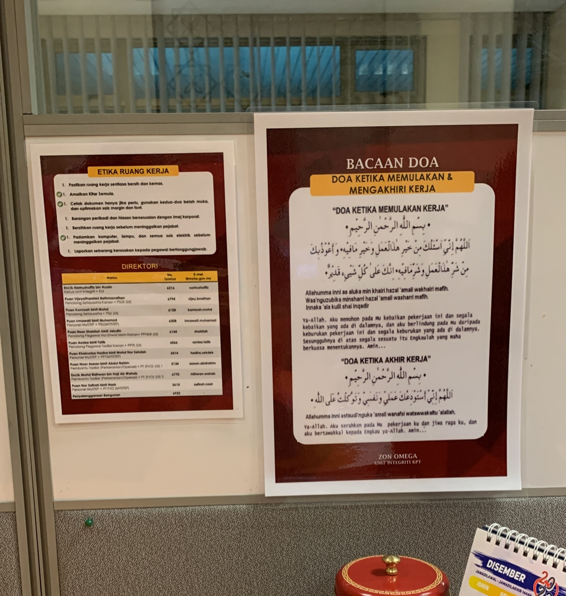
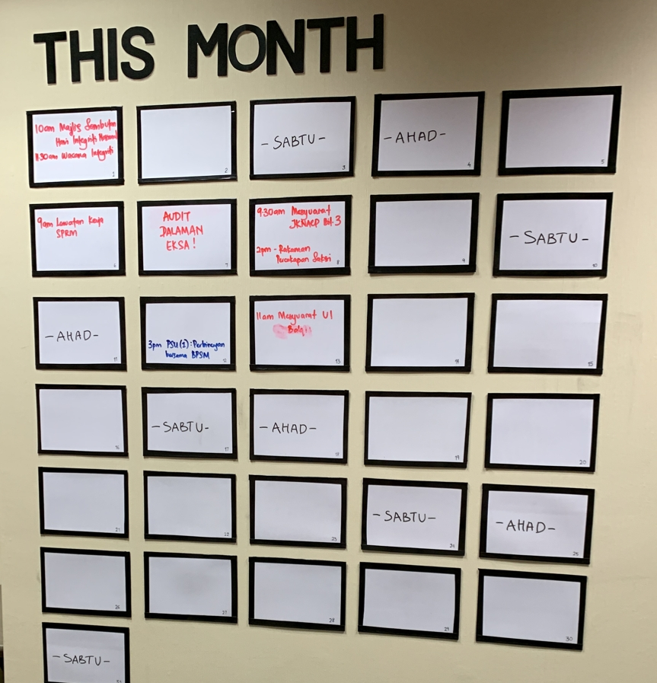
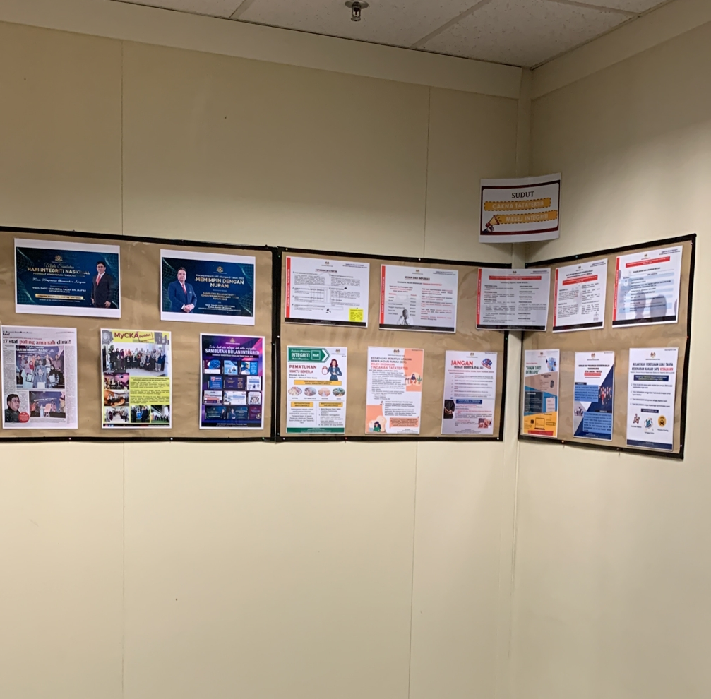
PENYERAGAMAN TEKS DOA DI SETIAP KUBIKAL DAN BILIK PEGAWAI
TAKWIM BULANAN UI
BERITA DAN MESEJ INTEGRITI

Slide 44
Isu Yang Perlu Diangkat Pada Mesyuarat JK Induk EKSA
Keseragaman Ruang Guna Sama
(Tanda arah, alat pemadam api)
Penggunaan Garis Panduan EKSA dan Rubrik Kriteria Audit EKSA
Pergerakan Kunci

Slide 45
MARKAH MENGIKUT ZON

Slide 46
ZON OMEGA
MARKAH PENUH
85
230
70
55
-
440
AUDIT PERTAMA
SKOR
85
230
70
50
-
435
AUDIT PERTAMA
PERATUS (%)
100
100
100
90.91
-
98.86
AUDIT KEDUA
SKOR
85
230
70
55
-
440
AUDIT KEDUA
PERATUS (%)
100
100
100
100
-
100
AUDIT PERTAMA
AUDIT KEDUA
KOMPONEN A
KOMPONEN B
KOMPONEN C
KOMPONEN D
KOMPONEN E
KESELURUHAN

Slide 47
ZON DELTA
MARKAH PENUH
95
230
115
70
-
510
AUDIT PERTAMA
SKOR
95
229
107
68
-
499
AUDIT PERTAMA
PERATUS (%)
100
99.57
93.04
97.14
-
97.84
AUDIT KEDUA
SKOR
95
230
115
70
-
510
AUDIT KEDUA
PERATUS (%)
100
100
100
100
100
AUDIT PERTAMA
AUDIT KEDUA
KOMPONEN A
KOMPONEN B
KOMPONEN C
KOMPONEN D
KOMPONEN E
KESELURUHAN

Slide 48
ZON SIGMA
MARKAH PENUH
95
230
60
70
-
455
AUDIT PERTAMA
SKOR
84
230
58
63
-
435
AUDIT PERTAMA
PERATUS (%)
88.42
100
96.67
90.00
-
95.60
AUDIT KEDUA
SKOR
95
230
60
70
-
455
AUDIT KEDUA
PERATUS (%)
100
100
100
100
-
100
AUDIT PERTAMA
AUDIT KEDUA
KOMPONEN A
KOMPONEN B
KOMPONEN C
KOMPONEN D
KOMPONEN E
KESELURUHAN

Slide 49
ZON KAPPA
MARKAH PENUH
95
200
145
70
-
510
AUDIT PERTAMA
SKOR
95
198
129
66
-
488
AUDIT PERTAMA
PERATUS (%)
100.00
99.00
88.97
94.29
-
95.69
AUDIT KEDUA
SKOR
95
194
145
68
-
502
AUDIT KEDUA
PERATUS (%)
100.00
97.00
100
97.14
-
98.43
AUDIT PERTAMA
AUDIT KEDUA
KOMPONEN A
KOMPONEN B
KOMPONEN C
KOMPONEN D
KOMPONEN E
KESELURUHAN

Slide 50
ZON GAMMA
MARKAH PENUH
90
225
130
70
-
515
AUDIT PERTAMA
SKOR
80
219
122
60
-
481
AUDIT PERTAMA
PERATUS (%)
88.89
97.33
93.85
85.71
-
93.40
AUDIT KEDUA
SKOR
90
225
128
70
-
513
AUDIT KEDUA
PERATUS (%)
100
100
98.46
100
-
99.61
AUDIT PERTAMA
AUDIT KEDUA
KOMPONEN A
KOMPONEN B
KOMPONEN C
KOMPONEN D
KOMPONEN E
KESELURUHAN

Slide 51
ZON ZETA
MARKAH PENUH
90
195
100
70
-
455
AUDIT PERTAMA
SKOR
86
184
90
58
-
418
AUDIT PERTAMA
PERATUS (%)
95.56
94.36
90.00
82.86
-
91.87
AUDIT KEDUA
SKOR
90
193
100
70
-
453
AUDI KEDUA
PERATUS (%)
100
98.97
100
100
-
99.56
AUDIT PERTAMA
AUDIT KEDUA
KOMPONEN A
KOMPONEN B
KOMPONEN C
KOMPONEN D
KOMPONEN E
KESELURUHAN

Slide 52
ZON ETA
MARKAH PENUH
110
245
185
70
60
670
AUDIT PERTAMA
SKOR
108
226
175
58
50
617
AUDIT PERTAMA
PERATUS (%)
98.18
92.24
94.59
82.86
83.33
92.09
AUDIT KEDUA
SKOR
110
239
183
69
58
659
AUDIT KEDUA
PERATUS (%)
100
97.55
98.92
98.57
96.67
98.36
AUDIT PERTAMA
AUDIT KEDUA
KOMPONEN A
KOMPONEN B
KOMPONEN C
KOMPONEN D
KOMPONEN E1
KESELURUHAN

Slide 53
ZON BETA
MARKAH PENUH
95
230
145
70
-
540
AUDIT PERTAMA
SKOR
89
210
123
62
-
484
AUDIT PERTAMA
PERATUS (%)
93.68
91.30
84.83
88.57
-
89.63
AUDIT KEDUA
SKOR
95
230
145
70
-
540
AUDIT KEDUA
PERATUS (%)
100
100
100
100
-
100
AUDIT PERTAMA
AUDIT KEDUA
KOMPONEN A
KOMPONEN B
KOMPONEN C
KOMPONEN D
KOMPONEN E
KESELURUHAN

Slide 54
ZON THETA
MARKAH PENUH
90
230
70
70
-
460
AUDIT PERTAMA
SKOR
77
218
58
58
-
411
AUDIT PERTAMA
PERATUS (%)
85.56
94.78
82.86
82.86
-
89.35
AUDIT KEDUA
SKOR
88
227
70
70
-
455
AUDIT KEDUA
PERATUS (%)
97.78
98.70
100
100
-
98.91
AUDIT PERTAMA
AUDIT KEDUA
KOMPONEN A
KOMPONEN B
KOMPONEN C
KOMPONEN D
KOMPONEN E
KESELURUHAN

Slide 55
ZON LAMBDA
MARKAH PENUH
105
230
45
70
-
450
AUDIT PERTAMA
SKOR
93
211
37
54
-
395
AUDIT PERTAMA
PERATUS (%)
88.57
91.74
82.22
77.14
-
87.78
AUDIT KEDUA
SKOR
105
230
45
69
-
449
AUDIT KEDUA
PERATUS (%)
100
100
100
98.57
-
99.78
AUDIT PERTAMA
AUDIT KEDUA
KOMPONEN A
KOMPONEN B
KOMPONEN C
KOMPONEN D
KOMPONEN E
KESELURUHAN

Slide 56
ZON EPSILON
MARKAH PENUH
105
230
140
70
-
545
AUDIT PERTAMA
SKOR
95
172
122
54
-
443
AUDIT PERTAMA
PERATUS (%)
90.48
74.78
87.14
77.14
-
81.28
AUDIT KEDUA
SKOR
103
224
140
64
-
531
AUDIT KEDUA
PERATUS (%)
98.09
97.39
100
91.43
-
97.43
AUDIT PERTAMA
AUDIT KEDUA
KOMPONEN A
KOMPONEN B
KOMPONEN C
KOMPONEN D
KOMPONEN E
KESELURUHAN

Slide 57
ZON UPSILON
MARKAH PENUH
95
200
75
70
-
440
AUDIT PERTAMA
SKOR
74
158
63
54
-
349
AUDIT PERTAMA
PERATUS (%)
77.89
79.00
84.00
77.14
-
79.32
AUDIT KEDUA
SKOR
95
186
73
70
-
424
AUDIT KEDUA
PERATUS (%)
100
93.00
97.33
100
-
96.36
AUDIT PERTAMA
AUDIT KEDUA
KOMPONEN A
KOMPONEN B
KOMPONEN C
KOMPONEN D
KOMPONEN E
KESELURUHAN

Slide 58
ZON ALPHA
MARKAH PENUH
95
230
135
70
-
530
AUDIT PERTAMA
SKOR
81
158
80
66
-
385
AUDIT PERTAMA
PERATUS (%)
85.26
68.70
59.26
94.29
-
72.64
AUDIT KEDUA
SKOR
95
226
131
69
-
521
AUDIT KEDUA
PERATUS (%)
100
98.26
97.04
98.57
-
98.30
AUDIT PERTAMA
AUDIT KEDUA
KOMPONEN A
KOMPONEN B
KOMPONEN C
KOMPONEN D
KOMPONEN E
KESELURUHAN

Slide 59
TERIMA KASIH
JK INDUK AUDIT EKSA KPT

